Slide 1

Mese a kalászról
magyar népmonda
Készítette: Pakayné Péter Krisztina

Slide 2

Népmonda: főnév
A nép körében keletkezett és történelmi személyekhez v. természeti tárgyakhoz kapcsolódó, szájhagyomány útján terjedő költött, többnyire csodás elemeket is tartalmazó elbeszélés, ill. ennek műfaja.

Slide 3
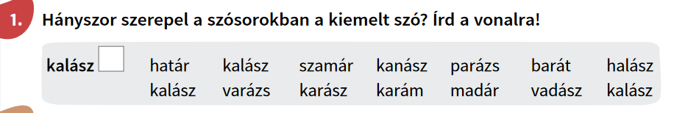
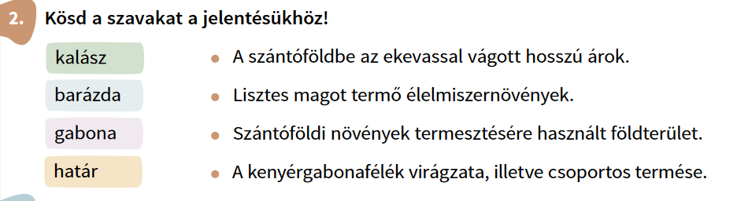
3

Slide 4
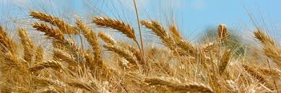
kalász (főnév)
Gabonafej; a kenyérgabonafélék összetett füzéres virágzata, illetve csoportos termése, amelynek toklászai csúcsán gyakran hosszú szálka van.

Slide 5
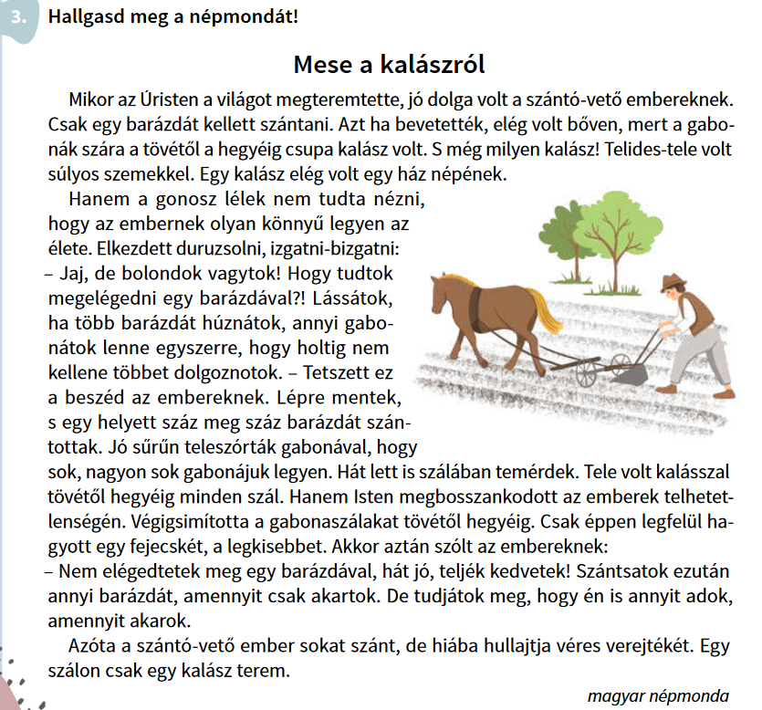

Slide 6
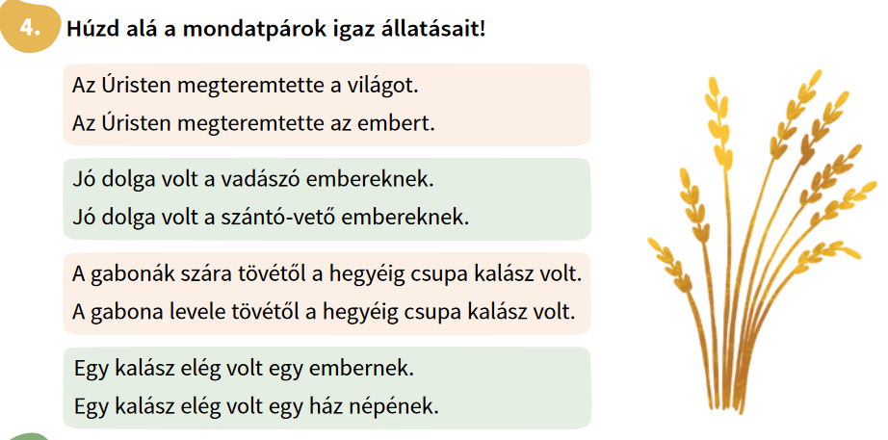

Slide 7
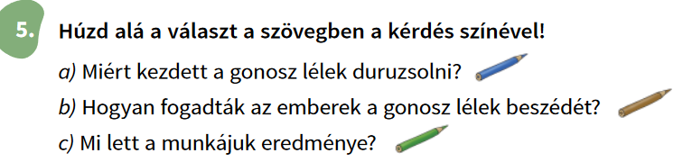

Slide 8
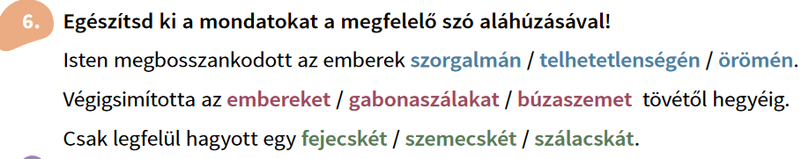

Slide 10
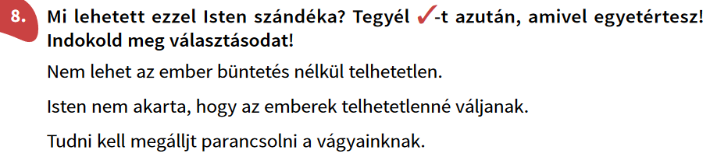

Slide 11
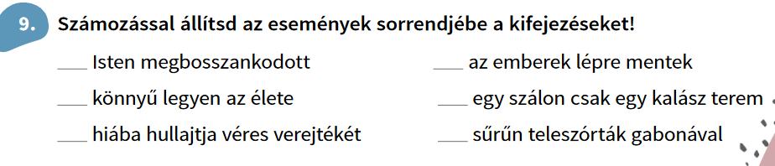
4.
2.
1.
6
5.
3.

Slide 12

Remek munkát végeztetek!
Örömteli napot kívánok!

